Slide 1


Slide 2
per què estem ací?
Per què l’equip de govern muncipal (PP) aprovà en gener de 2012 pujar les taxes esportives.
A partir de maig s’han fet efectives aquestes pujades
ÉS LA PRIMERA VEGADA QUE HO FAN?
No, en octubre de 2008 ja les pujaren?
(Ja parlarem després d’això)
QUIN ÉS EL TRANSFONS QUE HI HA DARRERE D’AQUESTA DECISSIÓ?

Slide 3
Una CONCEPCIÓ NEOLIBERAL DE L’ESTAT
Entenen que l’esport (com l’educació, o la sanitat, per exemple), son “PRODUCTES DE CONSUM”·
Qui vulga fer esport que el pague, pensen.
El poli, o el pavelló, no son “rentables”.
ATENCIÓ: no es tracta d’austeritat, sinó de treure diners dels esportistes per gastar-los en altres coses que els interessen a d’ells.

Slide 4
COM HEM DE CONCEBRE L’ESPORT?
L’esport té una part lúdica important, però no és sols una activitat lúdica.
L’esport, és SALUT, és relació SOCIAL.
Qui ho diu açò?
La OMS o la ONU.

Slide 5

Des de 2003 l’OMS té en marxa una uniciativa anual per fomentar l’esport: Posa’t en marxa.

Slide 6

L’ONU declarà el 2005 com a any internacional de l’esport

Slide 7
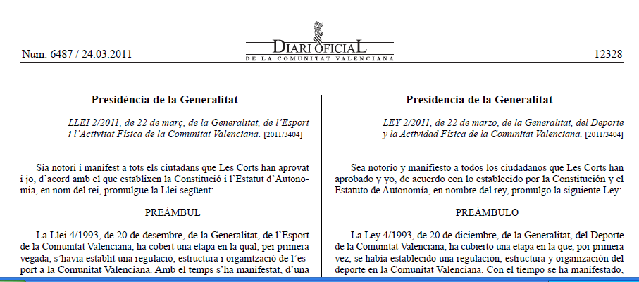
PERÒ LA GENERALITAT TAMBÉ HO DIU

Slide 8
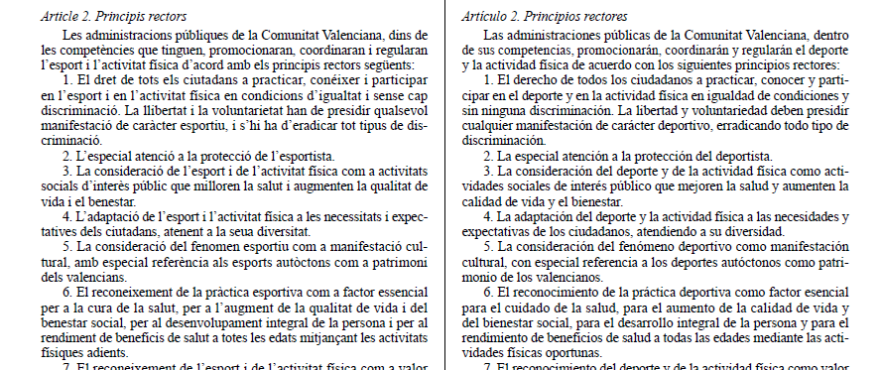
I què diu?

Slide 9
Conclussions:
Fer esport no és un privilegi.
Fer esport no pot ser un luxe.
Pujant les taxes desmesuradament sols podran fer esport els que tinguen diners.
Fer possible la pràctica de l’esport és una obligació de la l’Administració, i en concret de l’AJUNTAMENT

Slide 10
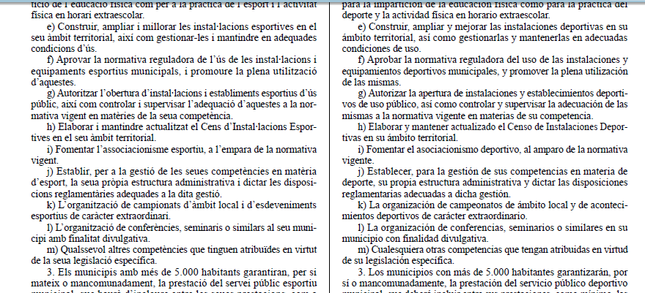
COMPETÈNCIES DELS MUNICIPIS:
(Article 7 de la llei 2/2011)

Slide 11
EN RESUM:
ANEM EN LA DIRECCIÓ
CONTRÀRIA

Slide 12
Conseqüència de la pujada:
Menys ús de les instal·lacions.
Menys pràctica esportiva.
Menys promoció de la salut.
Més diferències socials.
Més injustícia social.
Repercuteix sobre tot en la gent amb poc poder adquisitiu (gent jove, per exemple)

Slide 13
EXEMPLE: UN CORREU QUE M’ENVIÀ UN JOVE
Els conters per a l'antiga tarifa eren els següents: 2€ per 3 partides a la setmana per 4 setmanes al mes * 12 mesos a l'any un total de 288€/any cada persona.
Amb la nova tarifa i sent "soci" són: 3€ per 3 partides a la setmana per 4 setmanes al mes * 12 mesos a l'any un total de 432€/any + 10€ de quota anual cada persona.
Amb la nova tarifa i sense ser "soci" són: 5€ per 3 partides a la setmana per 4 setmanes al mes * 12 mesos a l'any un total de 720€/any cada persona. Esta última opció està clar que no crec que la faja cap persona ja que abans es faria "soci" per no pagar eixa exageració.
Per un altra banda, a Alzira, la lliga que jugue és la de un club privat (Tenisquash d'Alzira). Allí si dius que eres d'Algemesí les pistes en lloc de ser a 12€/h, son a 8€/h i son pistes que sí que tenen un bon manteniment i molt millors que les que ací tenim i parlant de que si son dos persones les que juguen, pagar entre 3 o 4 euros per jugar amb millor pistes i asegurar-te de no aplegar a casa sense cap rascada als genolls per haver-te esbarat, es un punt d'inflexió important.

Slide 14
EXEMPLE: UN CORREU QUE M’ENVIÀ UN JOVE
Ací en el poble, una de les grans inversions que s'han fet, ha sigut a la pista d'atletisme en el que a esport afecta. Si la cosa es fa per la gent que ve de fora, i els que venen de fora, al que venen ací es a correr i a fer ús de la pista d'atletisme... Just això és l'unic per el que no es paga, estem igual. No estic diguent ni molt menys que vuiga que paguen. Totalment al contrari, és per demostrar una incongruència més.
Diners del poble per a pagar els seus desfases.
Una més sobre diferencia entre llocs privats i públics, podem vore'l a les pistes de padel. Ix més barat jugar en les privades que en la nova d'ací del poble. Està al mateix preu o inclús més car. Més car perque si al matí no es fa la tarifa reduida i en els llocs privats si que ho fan, ja és més car.
Sense anar més lluny al poliesportiu de Cullera l'alquiler de les pistes (tenis, frontó, paddel...), tenen una tarifa plana, siga la que siga, és a 3€ l'hora. És molt més barat que al poliesportiu d'ací. Crec que les de futbet i futbol7 tenene un preu un poc més elevat pero ni sombra del que tenen ací.

Slide 15
PERÒ PER QUÈ HO PUGEN?
Extractes de l’acta del plenari
1) La Sra. Castell, del grup Popular, considera que hi ha motius que fan necessària esta regulació en esta ordenança i no obeeix a l’interès recaptatori. És necessària una regulació perquè hi ha una utilització massiva d’instal·lacions del poliesportiu, que no estan referides a la pràctica de l’esport, com són els vestuaris, les dutxes, etc.
CONTRAARGUMENT 1: Aquest argument resulta incoherent. En primer lloc perquè que siga massiu és més que dubtable, però en tot cas cal actuar sobre els « no esportistes», no sobre els que fan esport.
2) No és l’interès recaptatori el que els mou sinó que el poliesportiu estiga a l’abast de tots, amb les millors instal·lacions i donar servei al ciutadà.
CONTRAARGUMENT 2: Augment dels preus i posar una quota anual no és posar-lo a l’abast de tots, sinó tot el contrari desincentivar el seu ús.

Slide 16
PERÒ PER QUÈ HO PUGEN?
Extractes de l’acta del plenari
3) D’una altra part, es fa necessari el control dels llums i el manteniment de les instal·lacions. Els abonaments seran per als qui practiquen esports d’equip, no per a la resta de persones, que no utilitzaran les pistes, les dutxes, etc.
CONTRAARGUMENT 3: La revisió dels preus del llum i el control és necessària, però per això no hi cal aprovar el que han aprovat. L’abonament, a més és discriminatori. Que vol dir que l’abonament no serà per a qui no utilitze les dutxes? Van a prohibir utilitzar les dutxes a qui no tinga abonament?.
4) El Sr. Alcalde tancà el debat dient que no s’apugen els preus, sols s’actualitzen, i que una pista valga 4 euros és un preu per davall del mercat, de tota la Ribera, i el gasto de la llum també s’ha incrementat. Per tant es tracta de pagar un preu més just perquè puga repercutir en les instal·lacions i els ingressos siguen en benefici de tots.
CONTRAARGUMENT 4: Utilitzen eufemismes i emmascaren el que fan. SÍ PUGEN ELS PREUS I ÉS MOLT DUBTABLE QUE L’INCREMENT DE TAXES VAJA A ESPORTS.

Slide 17

ENS VENEN COM A POSITIU ALLÒ QUE ENS PERJUDICA
PUJADA
Damunt que et fastidien encara volen que penses que ets un afortunat

Slide 18
PERÒ QUÈ DIGUEREN EN 2008?
EXTRACTES DE L’ACTA DEL PLENARI:
1) El Sr. Alcalde, tanca el debat, manifestant que últimament les instal·lacions estaven prou deteriorades, rebent queixes tant dels usuaris, com de l’estat dels arbres, etc. El preu deu ser l’adequat i reinvertir l’import de les tarifes en les instal·lacions, no ha hagut un control de les recaptacions de les pistes, en definitiva s’anirà millorant eixes instal·lacions.
CONTRAARGUMENT 1: La pujada de 2008 s’ha REINVERTIT en les instal·lacions? Vosaltres sabreu.

Slide 19
PERÒ QUÈ DIGUEREN EN 2008?
2) El Sr. Pont, regidor d’esports, contesta que la necessitat no es recaptatòria, perquè els clubs esportius, no paguen per l’utilització de les instal·lacions esportives. S’ha tractar d’adequar els preus als d’altres poblacions. L’increment ha sigut fruit d’una demanda pública, perquè ha hagut queixes per no poder utilitzar el camp de gespa artificial, perquè estava utilitzant-se per gent de fora, encara que no es intenció de la regidoria, el impedir la utilització per persones no veïnes del poble
CONTRAARGUMENT 2: Novament emmascaren el que fan, diuen adequar a pujar, i damunt diuen que és fruit d’una “demanda pública”. Doneu-los les gràcies, doncs. Utilitzen arguments “xovinistes”: una suposada invasió d’usuaris forànis. La llei prohibeix posar preus diferents als forasters. A més tots hem fet servir instal·lacions esportives d’altres poblacions.
Què volen que anem a utilitzar altres pistes?.

Slide 20
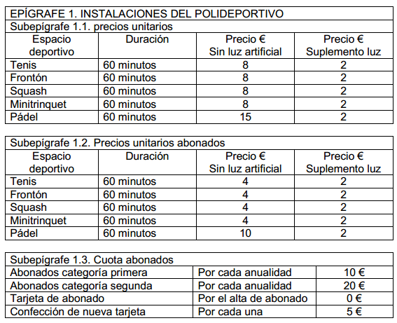
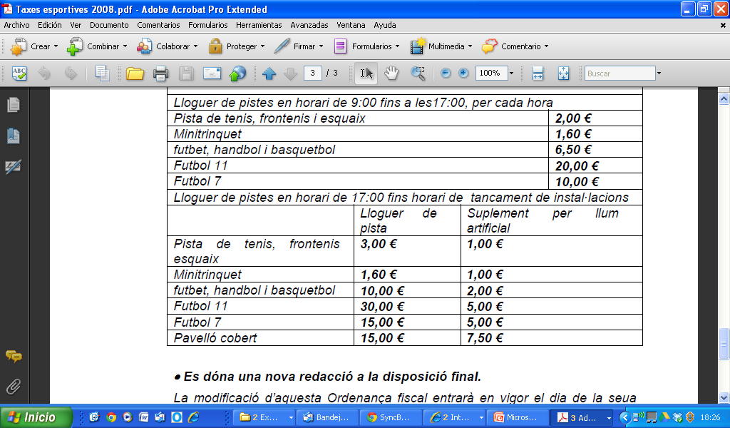
L’“ACTUALITZACIÓ”, PERDÓ, LA PUJADA:
2008 2012

Slide 21
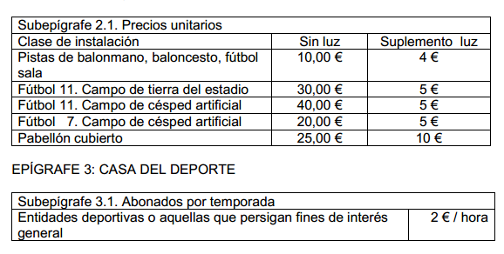
L’“ACTUALITZACIÓ”, PERDÓ, LA PUJADA:
2008 2012

Slide 22
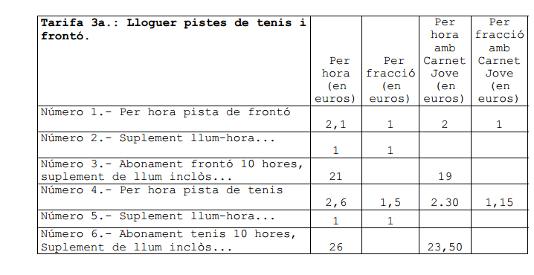
Són més cars els altres pobles?
Hi ha de tot, però no necessàriament. Mireu CARCAIXENT:

Slide 23
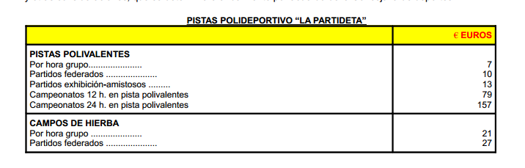
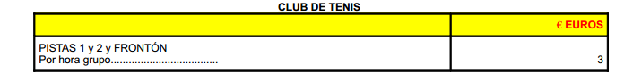
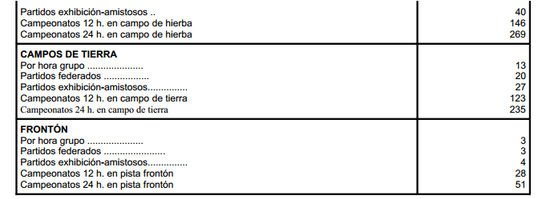
Són més cars els altres pobles?
O CULLERA:

Slide 24
To be continued
No us penseu que la cosa quedarà ací…
Els mateixos arguments que donaren en 2008 i han donat en 2012 serviran per una futura pujada.
El següent pas pot ser obligar a abonar-se a qualsevol que faça ús del poliesportiu per a córrer, passejar…
Els 10€ que heu pagat serviran per posar-hi un sistema de control d’accés.
Recordeu que ja tancaren la porta de darrere i ho tornaran a fer.

Slide 25

PENSES QUEDAR-TE QUET?
MOU-TE PER L’ESPORT,
PER A QUE FER ESPORT NO SIGA UN PRIVILEGII
Notes:
Penses quedar-te quiet

